Slide 1

Mise en œuvre d’un portail web SoftwareTesting
Étude préalable du projet
Notes:
Bonjour à tous et merci d’être présents. Aujourd’hui, je vais vous présenter l’étude préalable du projet de mise en place d’un portail web dédié à SoftwareTesting.
L’objectif de cette étude est de comprendre les besoins des utilisateurs, définir les fonctionnalités essentielles et choisir une architecture adaptée pour assurer une solution efficace et évolutive.

Slide 2
01
02
Introduction
Contexte et problématique
Table de Matieres
03
04
Public cible
Objectifs du projet

Slide 3
05
06
Etude des besoins
Fonctionnalités clés
Table de Matieres
07
08
Architecture de l’application
Outils et technologies

Slide 4
Contexte
L’entité SoftwareTesting est responsable de la qualité des applications développés au sein de la banque , cependant, il manque une solution centralisée qui permet de gérer efficacement les demandes des gestionnaires des projets de différents domaines , et de publier des informations sur l’entité , ainsi que la présentation de ses réalisations .
Ajoutons à cela le manque d’informations pour les nouveaux collaborateurs sur le testing en général .
Pour demander un service de l’entité SoftwareTesting , ça se fait d’une manière traditionnelle , en demandant directement de la responsable ou via un email ou autre support de communication , ce qui peut causer un retard dans l’opération.
Et pour répondre à ces besoins , nous proposons la mise en place d’un portail web intuitif et complet qui sera un point d’accès unique pour les différents collaborateurs.
Notes:
Actuellement, l’entité SoftwareTesting joue un rôle clé dans l’assurance qualité des applications développées. Cependant, plusieurs problèmes ont été identifiés :
Manque de centralisation des informations et des réalisations.
Gestion inefficace des demandes des projets.
Manque de documentation et de formation pour les nouveaux collaborateurs.
Absence d’outils de reporting et d’analyse des performances.
🎤 "Pour répondre à ces défis, nous avons conçu une solution complète sous la forme d’un portail web.

Slide 5
Problématique
L’entité SoftwareTesting fait face à plusieurs problématiques :
Manque de centralisation des informations : les réalisations, documentations et processus sont dispersés, ce qui complique leur accès.
Gestion inefficace des demandes : absence d’un canal standardisé pour soumettre et suivre les demandes des gestionnaires de projets.
Formation et connaissances limitées : manque d'informations pour les nouveaux collaborateurs concernant le domaine du testing.
Manque d’outils de reporting : absence de tableaux de bord pour visualiser les indicateurs clés de performance (KPI).

Slide 6
Objectifs du projet
Centralisation des informations : Rassembler toutes les informations, documentations et réalisations de l’entité software testing dans une seule plateforme.
Simplification des demandes des ressources des différents projets : fournir un canal simple et dynamique pour soumettre les demandes .
Amélioration de l’accessibilité aux connaissances en testing : Mettre en œuvre un chatbot interactif qui fournit des informations détaillées sur différents sujets concernant le testing
Suivi et analyse de données : Mettre en œuvre un Dashboard complet pour suivre les états des demandes , les KPI (indicateurs) et les statistiques .

Slide 7
Public cible
Les ressources de l’entité SoftwareTesting : Gérer les demandes des autres ressources des projets , publier les réalisations et les documentations et mettre à jour l’état de la demande
Les ressources des projets (les responsables des pôles) : soumettre des demandes avec une description détaillée et claire tout en remplissant un formulaire dynamique , interagir avec le chatbot concernant des informations sur le testing .
Des collaborateurs externes : consulter la bibliothèque des réalisations , des documentations techniques , des articles et les tendances du testing .
Notes:
Le portail est conçu pour répondre aux besoins de plusieurs types d’utilisateurs :
Les ressources SoftwareTesting pour gérer les demandes et mettre à jour les réalisations.
Les ressources projet pour soumettre des demandes et interagir avec le chatbot.
Les collaborateurs externes pour consulter la documentation et les tendances du testing.
🎤 "Chaque utilisateur pourra ainsi accéder aux fonctionnalités qui lui sont destinées pour une expérience fluide et efficace."

Slide 8
Besoins et attentes des utilisateurs
Accès aux informations et réalisations de l’entité SoftwareTesting : Une bibliothèque qui regroupe des documents , des articles , des tutoriels pour clarifier les réalisations de l’entité .
Solliciter une offre de service en précisant leurs besoins
Gérer les demandes des projet et suivre leurs états
Avoir une source d’informations fiable sur le testing
Avoir des réponses structurées sur des questions techniques
Avoir un vue synthétique des KPI (indicateurs de performances)

Slide 9
Fonctionnalités clés
Gestion des demandes :
-> Soumission des demandes via un formulaire dynamique .
-> Suivi des états des demandes (en attente , en cours , traitée , archivée) .
-> Notifications automatiques .
2. Bibliothèque documentaire :
-> Consultation des réalisations et articles sur le testing
-> Recherche avancée avec filtres

Slide 10
Fonctionnalités clés
3. Chat bot interactif :
-> Réponses aux questions techniques fréquentes
-> Suggestions automatiques des documents et articles pertinents
-> Escalade des questions complexes à un expert
4. Tableau de bord analytique :
-> KPI ( indicateurs pour nombre des demandes traitées, nombre des demandes en cours…)
-> Graphiques interactifs
-> Exportation des données en Excel

Slide 11
Fonctionnalités Complémentaires
Gestion des utilisateurs et authentification :
* Inscription et connexion sécurisée
* Gestion des rôles et permissions
Suivi et historique des actions :
* Journalisation des actions des utilisateurs
* Affichage d’un historique détaillé
Interface Adaptative et expérience utilisateur
* Design responsif
* Accessibilité améliorée

Slide 12
Spécifications fonctionnelles
Création des demandes :
• Acteurs : Ressources projets.
• Étapes :
1. L’utilisateur s'authentifie.
2. Accède au formulaire de demande.
3. Remplit les champs (titre, description, priorité,délai,etc).
4. Soumet la demande et reçoit une notification.

Slide 13
Spécifications fonctionnelles
Suivi des demandes :
• Acteurs : Collaborateurs SoftwareTesting.
• Étapes :
1. L’utilisateur s'authentifie.
2. Accède à son profil puis Demandes assignées.
3. Consulte les détails des demandes assignées.
4. Change l’état d’une demande .
5.Ajoute un commentaire ou un rapport de traitement
6.Valide les changements

Slide 14
Spécifications fonctionnelles
Suivi des demandes :
• Acteurs : Ressources SoftwareTesting.
• Étapes :
1. L’utilisateur s'authentifie.
2. Accède à son profil puis Demandes assignées.
3. Consulte les détails des demandes assignées.
4. Change l’état d’une demande .
5.Ajoute un commentaire ou un rapport de traitement
6.Valide les changements

Slide 15
Spécifications fonctionnelles
Mise à jour des états de la demande :
• Acteurs : Ressources SoftwareTesting.
• Étapes :
1. L’utilisateur s'authentifie.
2. reçoit un email ou une notification interne des nouvelles demandes
3. sélectionne une période ou un type de métrique
4. Change l’état d’une demande .
5.Ajoute un commentaire ou un rapport de traitement
6.Valide les changements

Slide 16
Spécifications fonctionnelles
Génération des rapports analytiques :
Acteurs principaux : Ressources SoftwareTesting
Etapes :
L’utilisateur s’authentifie
Accède à la section « Tableau de bord »
Sélectionne une période ou un type de métrique (nombre de demandes traitées, durée moyenne de traitement, nombre de demandes en cours…)
Visualise des graphiques et statistiques à propos des métriques choisis
Génère un rapport Excel à partir des données sélectionnées

Slide 17
Spécifications fonctionnelles
Notifications et mises à jour :
Acteurs principaux : Ressources SoftwareTesting et gestionnaires de projet
Etapes :
L’utilisateur reçoit une notification interne ou via l’adresse mail générique en cas d’une mise à jour
Clique sur la notification pour accéder directement à l’élément concerné

Slide 18
Spécifications fonctionnelles
Gestion des utilisateurs et des rapports :
Acteurs principaux : Administrateurs
Etapes :
L’administrateur s’authentifie
Accède à la section « gestion des utilisateurs »
Visualise la liste des utilisateurs existants et leurs rôles
Ajoute un nouvel utilisateur via un formulaire n remplissant les informations requises (nom, prénom, identifiant, rôle, mot de passe)
Modifie les rôles des utilisateurs existants si nécessaire
Valide les changements

Slide 19
Spécifications fonctionnelles
chat direct entre le gestionnaire de projet et le gestionnaire de la demande :
Acteurs principaux : Ressources SoftwareTesting et le gestionnaire de projet
Etapes :
L’utilisateur s’authentifie
Accède à la section des demandes, sélectionne l’icone du chat direct qui le relie directement avec le gestionnaire de la demande
Envoie des messages, des images ou des fichiers via ce canal de communication

Slide 20
Spécifications fonctionnelles
Gestion de la bibliothèque documentaire :
Acteurs principaux : Ressources SoftwareTesting, gestionnaires projet, collaborateurs externes
Etapes :
L’utilisateur s’authentifie
Accède à la section « bibliothèque documentaires »
Utilise la barre de recherche pour entrer un mot clé ou utilise un filtre de recherche (catégorie, date)
Lance la recherche et visualise les résultats
Télécharge le document ou consulte son aperçu

Slide 21
Spécifications fonctionnelles
Génération des réalisations :
Acteurs principaux : Ressources SoftwareTesting
Etapes :
L’utilisateur s’authentifie
Accède à la section des réalisations via la barre de navigation
Ajoute une nouvelle réalisation via un formulaire en remplissant un formulaire avec les détails nécessaires
Télécharge les fichiers associés
Valide l’ajout et reçoit une notification de confirmation

Slide 22






Technologies
Outils et technologies
Spring boot
Redis
FastApi
React Js
PostgreSql
Kafka
Notes:
✅ Backend : Django REST Framework pour gérer les API. ✅ Base de données : PostgreSQL pour stocker les données et Elasticsearch pour la recherche avancée. ✅ Frontend : React.js pour une interface dynamique et fluide. ✅ Chatbot : FastAPI et OpenAI API pour le traitement NLP. ✅ Notifications et tâches asynchrones : Celery et Redis. ✅ Streaming d’événements : Kafka pour une communication efficace entre microservices.

Slide 23
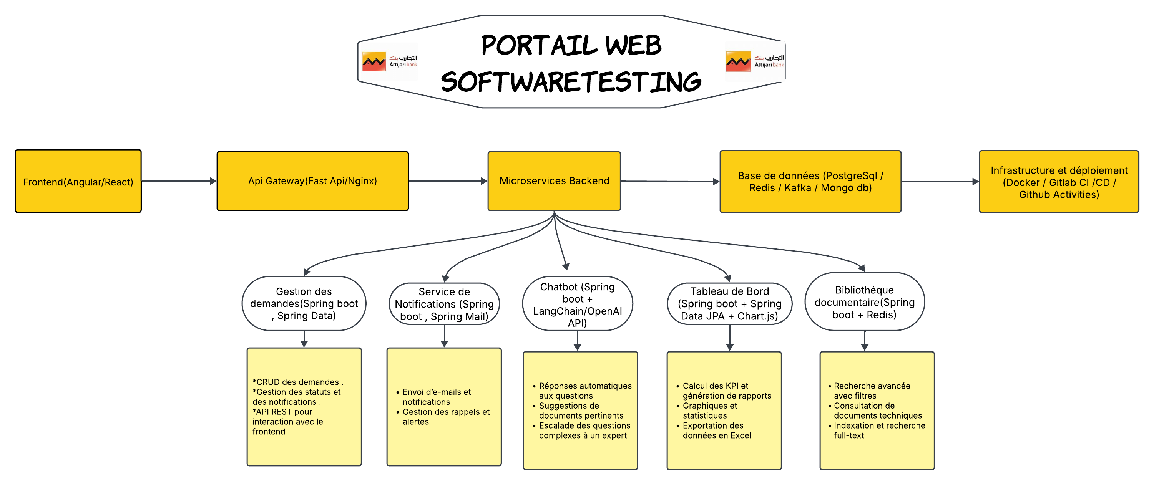
Architecture de l’application

Slide 24
Planification du projet
Mois | Phase | Objectifs clés
Sem 1 & Sem 2 | Etude des besoins | - Analyse de l’existant - Définition des cas d'utilisation
Sem 3 & Sem 4 | Conception technique | - Choix des technologies - Design des bases de données et API - Définition de l’architecture
Mois 2 | Développement Sprint 1 & 2 | - Implémentation de la gestion des utilisateurs et authentification - Développement du module gestion des demandes - Développement du canal chat direct
Mois 3 | Développement Sprint 3 & 4 | - Intégration du chatbot interactif - Développement de la bibliothèque documentaire - Tableau de bord KPI et reporting
Mois 4 | Finalisation et optimisation | - Intégration continue (CI/CD) - Amélioration des performances & corrections des bugs - Recette utilisateur et validation
Mois 5 | Automatisation des tests et déploiement | - Mise en place de Robot Framework - Tests automatisés API/UI - Déploiement et documentation finale

Slide 25
Conclusion
En résumé, le portail SoftwareTesting vise à améliorer la gestion des demandes, la centralisation des informations et l’accessibilité aux connaissances sur le testing.

